Slide 1

BÁO CÁO ĐỒ ÁN MÔN HỌC
Hệ Quản trị CSDL
NHÓM 9
1.Nguyễn Văn Dùng
2.Đỗ Thị Ngọc Bích
3.Võ Văn Khương

Slide 2
SQL and NoSQL Databases

Slide 3
Nội dung
01
TỔNG QUAN VỀ “NOSQL DATABASES”
02
VAI TRÒ CỦA CẤU TRÚC DỮ LIỆU NOSQL
03
KẾT LUẬN VÀ CÔNG VIỆC TƯƠNG LAI
04
DEMO

Slide 4

TỔNG QUAN VỀ NOSQL DATABASES
1.NoSQL là gì?
NoSQL là một hệ thống quản lý dữ liệu không quan hệ – non-relational Data Management System.

Slide 5


TỔNG QUAN VỀ NOSQL DATABASES
2.Bối cảnh ra đời NoSQL ?
Trong năm 2009 và 2010 đã có các hội nghị NoSQL được tổ chức như NoSQL live, NoSQL eu, NoSQL east,...
Tên gọi NoSQL lần đầu tiên được Carlo Strozzi sử dụng vào năm 1998 làm tên của tệp mà ông đang phát triển cho cơ sở dữ liệu của mình.
Bây giờ, NoSQL đang trở nên rất phổ biến do lưu trữ cao và cũng bởi vì các thuộc tính của nó tránh các tính năng cơ bản của SQL.

Slide 6
TỔNG QUAN VỀ NOSQL DATABASES
ACID Free
BASE
CAP
3.Tiền đề của NoSQL?

Slide 7
ACID Free
Khái niệm ACID về cơ bản đến từ môi trường SQL. Nhưng trong NoSQL, sẽ không sử dụng khái niệm ACID vì tính năng Nhất quán của SQL.
Như trong môi trường phân tán, dữ liệu được lan truyền đến các máy khác nhau, mỗi máy lưu trữ dữ liệu của nó và cần duy trì tính nhất quán.

Slide 8

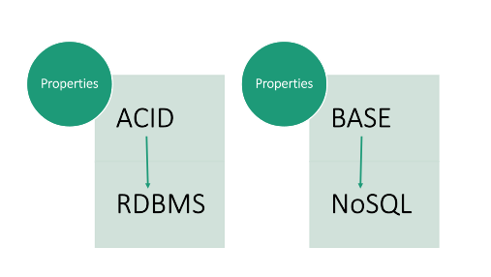
BASE
BASE ngược lại với ACID. Cơ sở dữ liệu NoSQL được phân chia giữa các con đường từ ACID đến BASE. Sau khi thống nhất giao dịch, trạng thái mà chúng ta sẽ nhận được là trạng thái mềm không phải là trạng thái rắn. Trọng tâm chính dẫn đầu đằng sau BASE là tính khả dụng vĩnh viễn.

Slide 9
CAP
* CAP về cơ bản là một định lý tuân theo ba nguyên tắc:
Dữ liệu có sẵn trên tất cả các máy phải giống nhau về mọi mặt và cập nhật được thực hiện trên tất cả các máy thường xuyên, tức là dữ liệu nhất quán.
Dữ liệu phải có sẵn vĩnh viễn và phải có thể truy cập được mỗi lần, tức là tính khả dụng.
Trong quá trình hỏng hóc máy hoặc bất kỳ lỗi nào trong cơ sở dữ liệu máy sẽ hoạt động tốt mà không dừng công việc của chúng, tức là dung sai phân vùng.

Slide 10

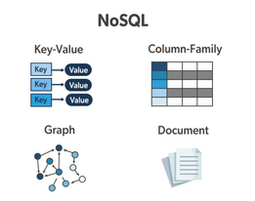
Đặc điểm của NOSQL
Không sử dụng mô hình dữ liệu quan hệ.
Lưu trữ khối lượng lớn dữ liệu.
Trong môi trường phân tán, sử dụng noSQL mà không có sự mâu thuẫn nào
Nếu có lỗi tồn tại trong bất kì máy nào, thì công việc vẫn được tiếp tục.
Là cơ sở mã nguồn mở, có thể sử dụng miễn phí.
Cho phép dữ liệu lưu trữ trong bất kì bản ghi mà không có lược đồ cố định.
Không sử dụng khái niệm về tính chất ACID
Có thể mở rộng theo chiều ngang dẫn đến hiệu suất cao theo cách tuyến tính.
Có cấu trúc linh hoạt.

Slide 11


VAI TRÒ CỦA KIẾN TRÚC DỮ LIỆU TRONG NOSQL
Ngôn ngữ mô hình hóa
Cấu trúc cơ sơ dữ liệu
Ngôn ngữ truy vấn CSDL
Giao dịch
A.Thành phần:

Slide 12
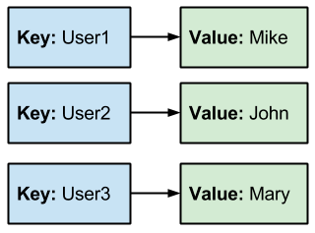
VAI TRÒ CỦA KIẾN TRÚC DỮ LIỆU TRONG NOSQL
01
Cơ sở dữ liệu giá trị khóa
Nó là sự kết hợp của hai thứ là khóa và một giá trị. Đây là một trong những hệ thống cơ sở dữ liệu cấu hình thấp (truyền thống). Cơ sở dữ liệu Key Value (KV) là mẹ của tất cả các cơ sở dữ liệu của NoSQL.

Slide 13

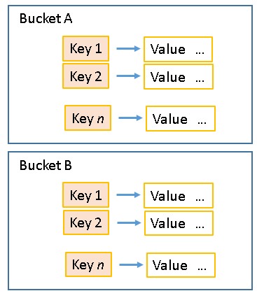
1.1 Đặc điểm của CSDL giá trị chính
Số lượng khóa có một tập hợp các thuộc tính động trong CSDL giá trị khóa trong quá trình lưu trữ dữ liệu.
Dữ liệu được lưu trữ trong CSDL được lưu trữ theo thứ tự bảng chữ cái.
Tất cả các hoạt động có thể thực hiện trên dữ liệu ( Tạo, Đọc, Cập nhật và Xóa).
Tất cả các mối quan hệ với dữ liệu được lưu trữ trong mã ứng dụng (không lan truyền rõ ràng).

Slide 14
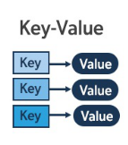
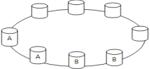
1.2 Sử dụng CSDL Key-Value
Đây là một mô hình dữ liệu đơn giản vì nó chỉ sử dụng khóa và giá trị.
Nó xử lý tải dữ liệu khổng lồ.
Nó mở rộng quy mô đến khối lượng lớn dữ liệu.
Sao chép dữ liệu được thực hiện bằng cách sử dụng cơ sở dữ liệu dưới dạng vòng.

Slide 15
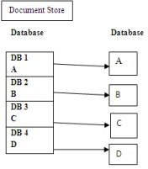
VAI TRÒ CỦA CẤU TRÚC DỮ LIỆU TRONG NOSQL
02
Cơ sở dữ liệu lưu trữ tài liệu
Là những cơ sở dữ liệu NoSQL sử dụng bản ghi làm tài liệu. Loại cơ sở dữ liệu này lưu trữ các tài liệu phi cấu trúc (văn bản) hoặc bán cấu trúc (XML) thường có tính chất phân cấp. Ở đây mỗi tài liệu bao gồm một tập hợp các khóa một giá trị gần giống như trong cơ sở dữ liệu Giá trị khóa. Mỗi cơ sở dữ liệu nằm trong tài liệu lưu trữ các điểm đến các trường của nó bằng cách sử dụng con trỏ khi nó sử dụng kỹ thuật băm. Kho tài liệu Cơ sở dữ liệu là lược đồ miễn phí và không cố định.

Slide 16
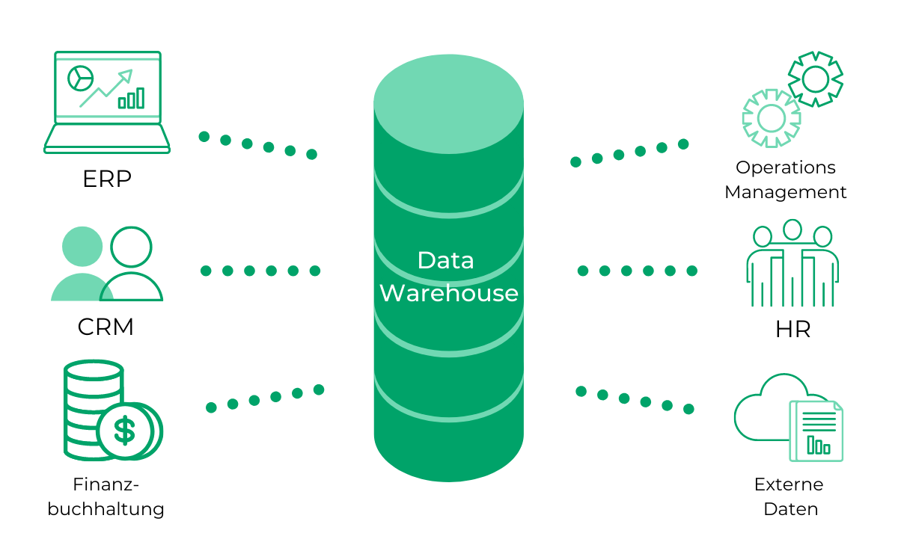
Đặc điểm của kho tài liệu CSDL
Tài liệu được giải quyết trong CSDL bằng cách sử dụng khóa (duy nhất) đại diện cho tài liệu đó.
Có một số loại để tổ chức dữ liệu là bộ sưu tập, thẻ, siêu dữ liệu không hiển thị và hệ thống phân cấp thư mục.
Trong đó chúng ta có thể sử dụng tra cứu khóa-giá trị để truy suất tài liệu.

Slide 17
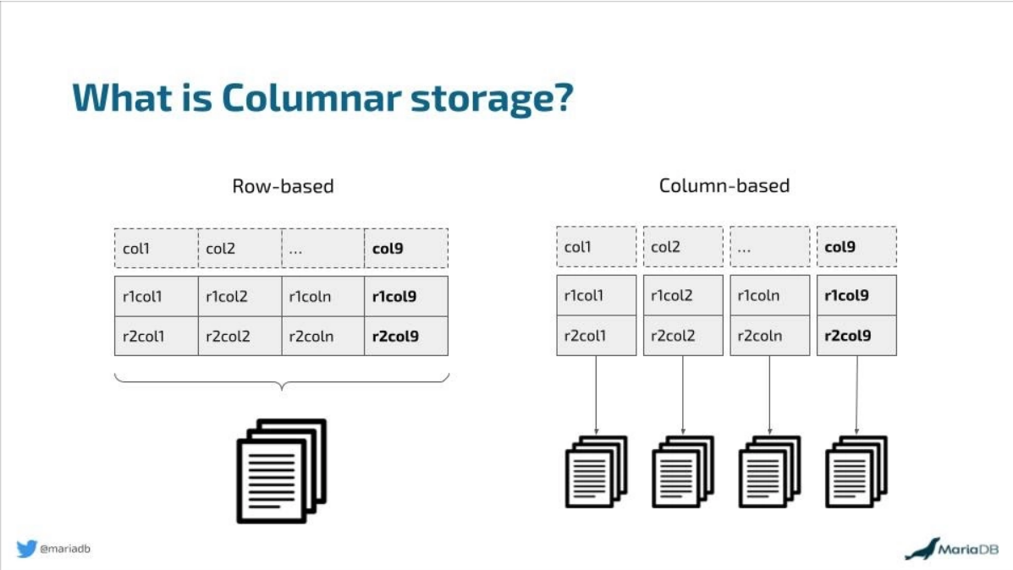
3.CSDL cột
Lưu trữ dữ liệu cột rộng
CSDL định hướng Colummn

Slide 18
3.CSDL cột
Đặc điểm:
1. CSDL cột nhanh hơn CSDL dựa trên hàng tong khi truy vấn. 2. Trong CSDL cột, việc gán đơn vị lưu trữ được thực hiện cho từng cột. 3. Trong DBMS cột chỉ đọc các cột bắt buộc, do đó việc đọc nhanh hơn trong case này.

Slide 19

4.CSDL đồ thị
01
02
03
Các nút đại diện cho thực thể.
Thuộc tính đại diện cho thuộc tính.
Các cạnh đại diện cho quan hệ hông.

Slide 20
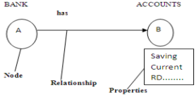
4.CSDL đồ thị
Ví dụ về CSDL đồ thị:

Slide 21

4.CSDL đồ thị
Các ics đặc trưng của CSDL đồ thị:
Các đường truyền đồ thị được thực hiện với tốc độ không đổi độc lập với tổng kích thước của biểu đồ. Không có hoạt động tập hợp nào liên quan làm giảm hiệu suất như được thấy với các hoạt động tham gia trong RDBMS.
Cơ sở dữ liệu đồ thị đang có hiệu suất cao trong bối cảnh truyền sâu của chúng.
Chúng được sử dụng để tính toán đường đi ngắn nhất.
Chúng có thể mở rộng. Nhưng độ phức tạp của nó tăng lên.

Slide 22
3.KẾT LUẬN VÀ CÔNG VIỆC TƯƠNG LAI
Mục đích của bài báo là cung cấp cái nhìn tổng quan về noSQL với nền tảng và đặc điểm của nó, về cách mà nó đã từ chối sự thống trị của SQL.

Slide 23


Phần mềm quản lý Học Phần
4.DEMO

Slide 24
Thanks!

